Slide 1
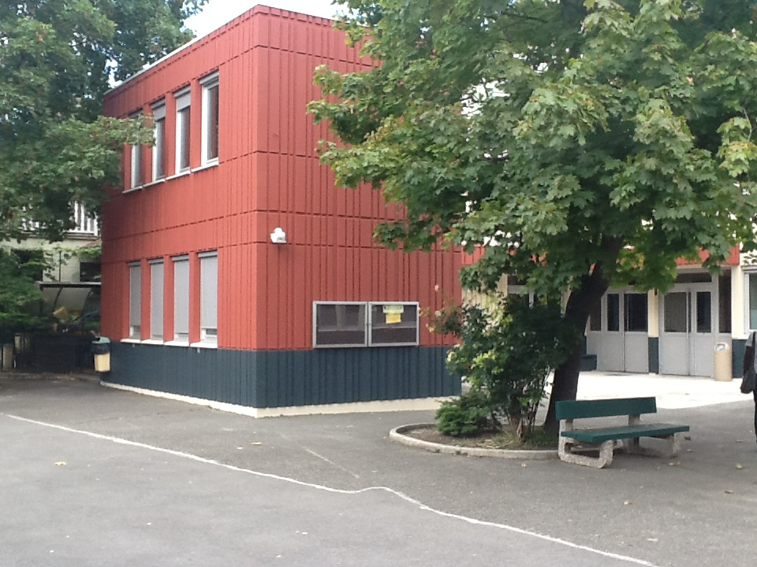
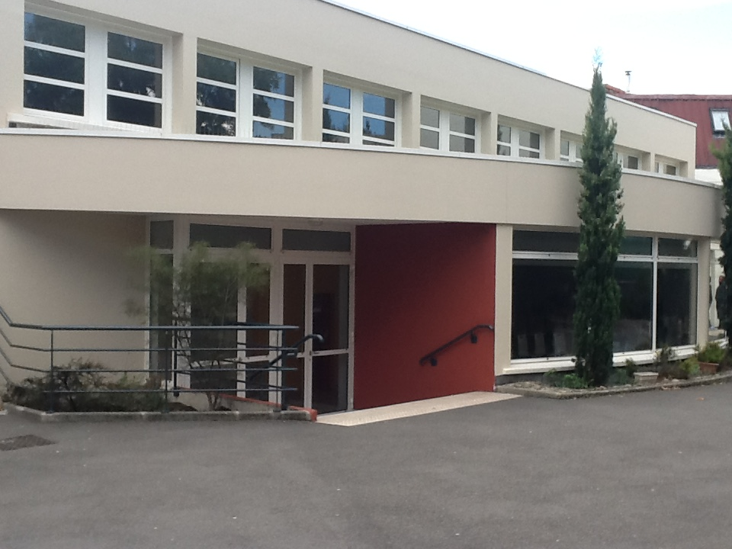
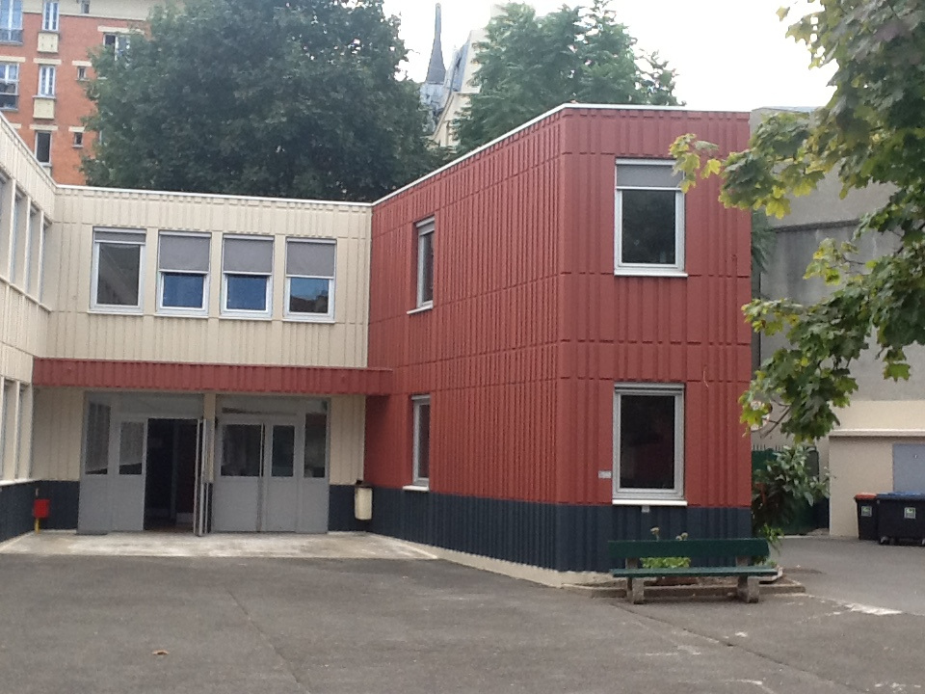
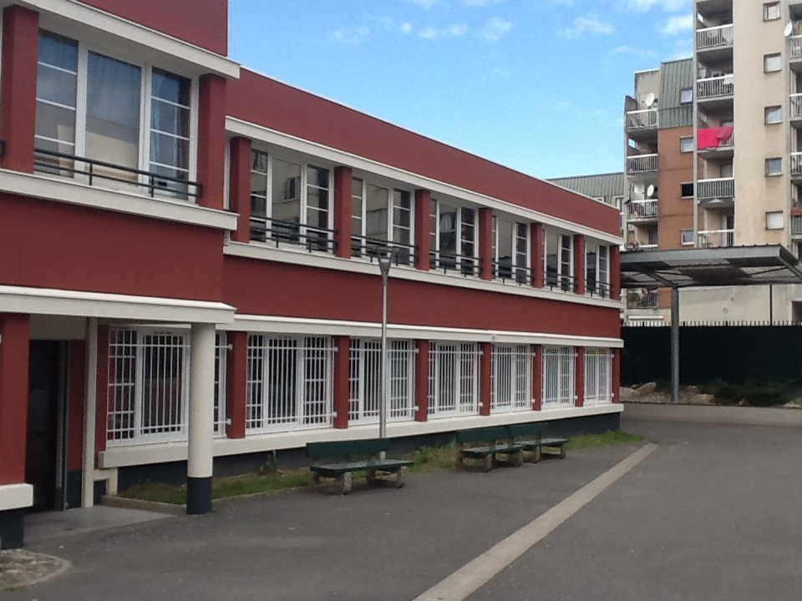

Diaporama d’informations:
Familles de CM2
Ste Marthe/St Joseph

Slide 2
Le collège Saint-Joseph
Chef d’établissement
Responsable de
Niveau 6è
Responsable de
Niveau 5ème/4ème
Responsable de
Niveau 3ème
Responsable de vie
scolaire
3 assistants d’éducation
30 enseignants, une secrétaire, une comptable, personnels d’entretien et de restauration.

Slide 3
Le collège Saint-Joseph
5 classes de 6èmes pour 125 élèves.
LV1 Anglais.
Choix d’une deuxième langue dès la cinquième (allemand ou espagnol).
Possibilité de choisir l’option Latin dès la classe de 5ème.
Temps de lecture quotidien.
Passage des examens de l’ASSR 1 et 2 (5è et 3è)
Possibilité de passer les examens de Cambridge en 4è et 3è (diplômes du KET et du PET)
Temps de midi: ateliers pédagogiques, soutiens scolaires.
Association sportive.
Pastorale
Projets/partenariats: Action contre la faim, EDVO, secours catholique, CCAS de la ville d’Aubervilliers…
Elaboration du projet d’orientation de l’élève tout au long de sa scolarité (infos, interventions extérieures, visite d’établissement, mise en projet…)

Slide 4
Le suivi de la scolarité.
Sainte-Marthe
Saint-Joseph
Lycées privés partenaires

Slide 5
Les attentes en 6ème
6ème= dernière classe du cycle 3
Gagner en maturité dans le comportement et dans le travail
Evoluer dans une ambiance sereine et studieuse

Slide 6
Des espaces de PAROLE
En vie de classe
Dans certains ateliers du midi
En « groupe parole »
Si besoin, gratuitement et avec l’autorisation parentale, auprès d’une psychologue scolaire

Slide 7
Pour résumer:
Respect de la parole
Autorité bienveillante
Exigence
BIENVENUE A SAINT-JOSEPH! ☺

Slide 8
Modalités d’inscription au collège Saint-Joseph.
Récupérer un dossier d’inscription à partir du 5 Octobre au Bureau de la vie scolaire.
Le déposer au collège avant le 08 Janvier 2021.
Compléter le dossier au fur et à mesure avec les bulletins trimestriels de CM 2.
Les rendez-vous d’inscriptions ne débuteront que fin Janvier 2021.
Les dossiers d’élèves ayant des problèmes de comportement ne seront pas étudiés.

